Slide 1
信靠顺服，此外不能蒙福
（羅馬書13:1-7）
主後二〇一五年十一月八日
Notes:
信靠顺服，此外不能蒙福
(羅馬書13:1-7)
“不愛他所看見的弟兄，就不能愛沒有看見的神”(約翰一書3:20b)。类似的，不順服我们所看見的權柄，就不能順服沒有看見的神，因为在上有權柄的
被神所命 被神所用

Slide 2
羅馬書13：¹在上有權柄的，人人當順服他，因為沒有權柄不是出於神的，凡掌權的都是神所命的。² 所以，抗拒掌權的就是抗拒神的命，抗拒的必自取刑罰。³ 做官的原不是叫行善的懼怕，乃是叫作惡的懼怕。你願意不懼怕掌權的嗎？你只要行善，就可得他的稱讚； ⁴ 因為他是神的用人，是於你有益的。你若作惡，卻當懼怕；因為他不是空空地佩劍，他是神的用人，是申冤的，刑罰那作惡的。
Notes:
愛仇敵，以善勝惡 大卫恩待扫罗，以及容忍示每，撒母耳記下16:12 或者耶和華見我遭難，為我今日被這人咒罵，就施恩於我。

Slide 3
羅馬書13：⁵ 所以你們必須順服，不但是因為刑罰，也是因為良心。 ⁶ 你們納糧也為這個緣故，因他們是神的差役，常常特管這事。 ⁷ 凡人所當得的，就給他：當得糧的，給他納糧；當得稅的，給他上稅；當懼怕的，懼怕他；當恭敬的，恭敬他。
Notes:
与前后主题相比较，觉得有点不连续，甚至突出强调一个好像不太和谐的主题。
如果把13:8连在12章最后一起读，会显得很自由，很流畅，
第一章往前追溯，我们看到心意更新之前我们的败坏，我们所敬拜对象， 再往前我们看到保罗写此书信的目的：恩赐，再往前，不能再前了：仆人
神学家们设想了很多原因，我给大家提供其中两个原因／误解／极端：1）不效法世界2）自由／新造的人不再受限制
我们太容易走极端，Esther方方说妈妈你每次都忘记，Jane说你太夸张了，每次都说每次
溺爱(Spoiling love)不是爱，假爱不是爱，箴言13:24 不忍用杖打兒子的，是恨惡他；疼愛兒子的，隨時管教。

Slide 4
“不愛他所看見的弟兄，就不能愛沒有看見的神”(約翰一書3:20b)。类似的，不順服我们所看見的權柄，就不能順服沒有看見的神，因为在上有權柄的
被神所命
被神所用
Notes:
Esther vs. Irene。中国之前生气哭鼻子，之后却很想念，终于回来，百般爱护。她对妹妹的爱体现在合一里，我们怎样才能合一谦让，体现出爱来呢？上个礼拜，上面一段经文——

Slide 5
撒母耳记上24:5-22摘
随后大卫心中自责，因为割下扫罗的衣襟； 对跟随他的人说：「我的主乃是耶和华的受膏者，我在耶和华面前万不敢伸手害他，因他是耶和华的受膏者 」。。 对扫罗说：「你为何听信人的谗言，说大卫想要害你呢？ 今日你亲眼看见在洞中耶和华将你交在我手里；有人叫我杀你，我却爱惜你，说：『我不敢伸手害我的主，因为他是耶和华的受膏者。』

Slide 6
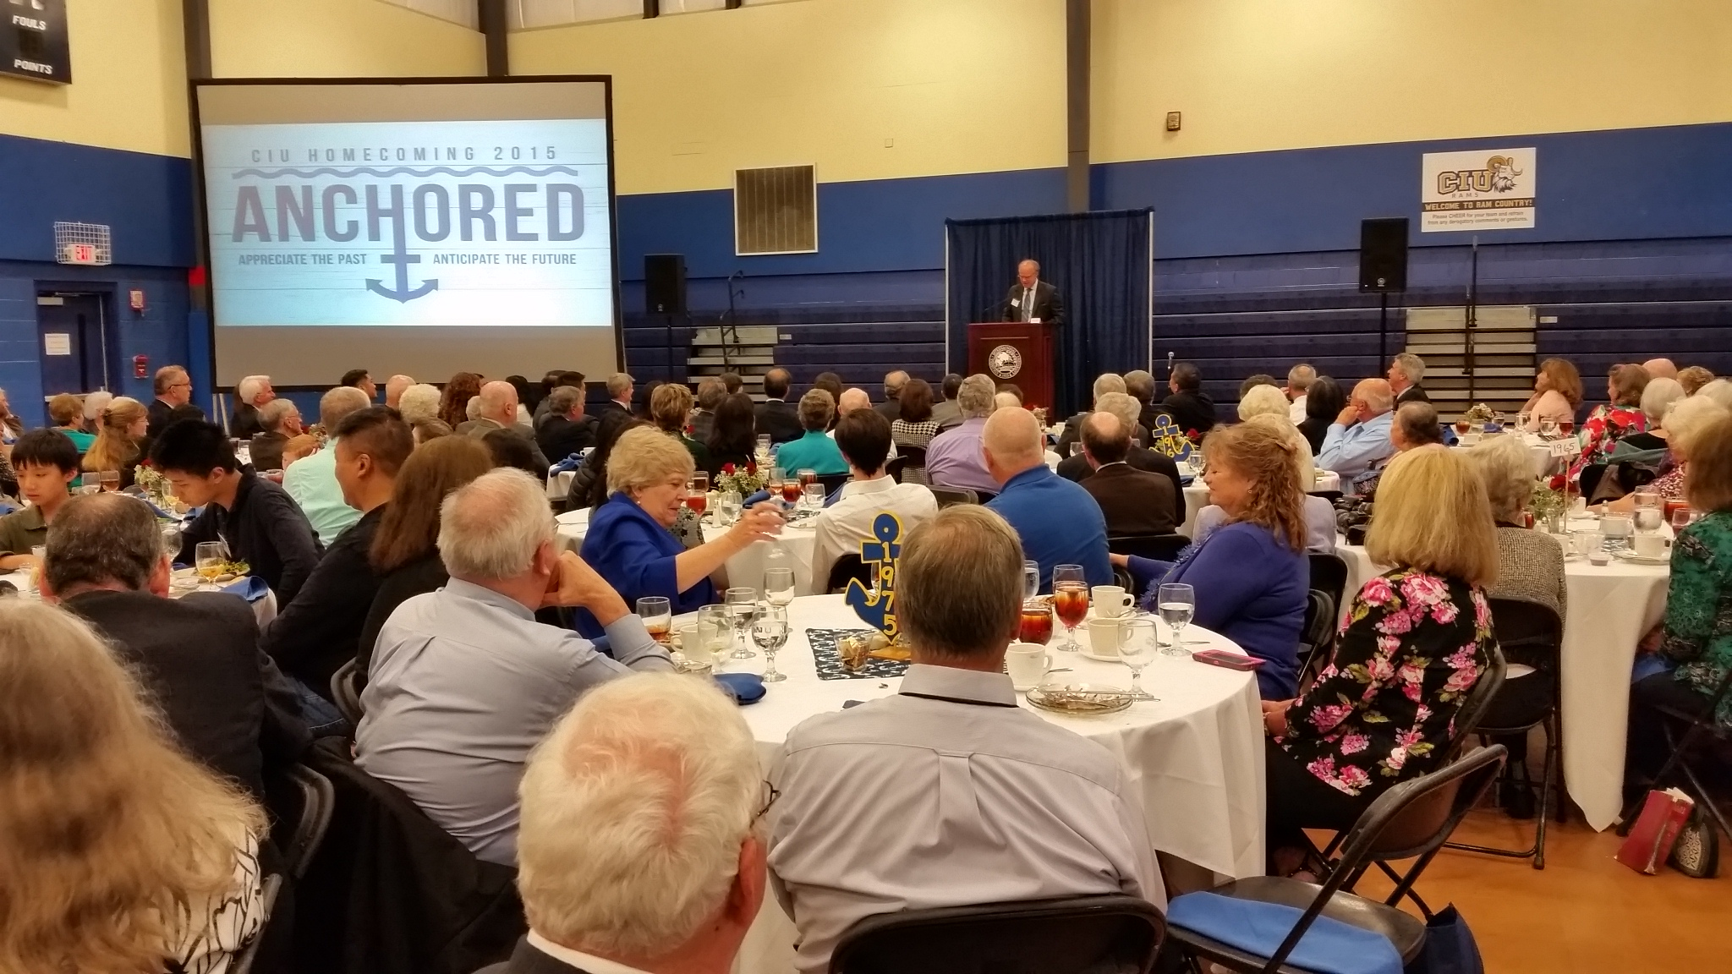

Slide 7
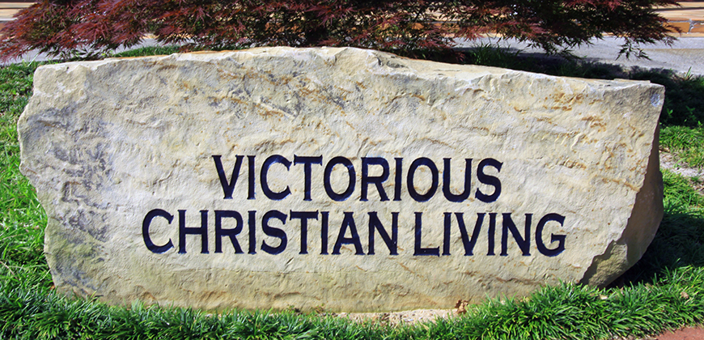
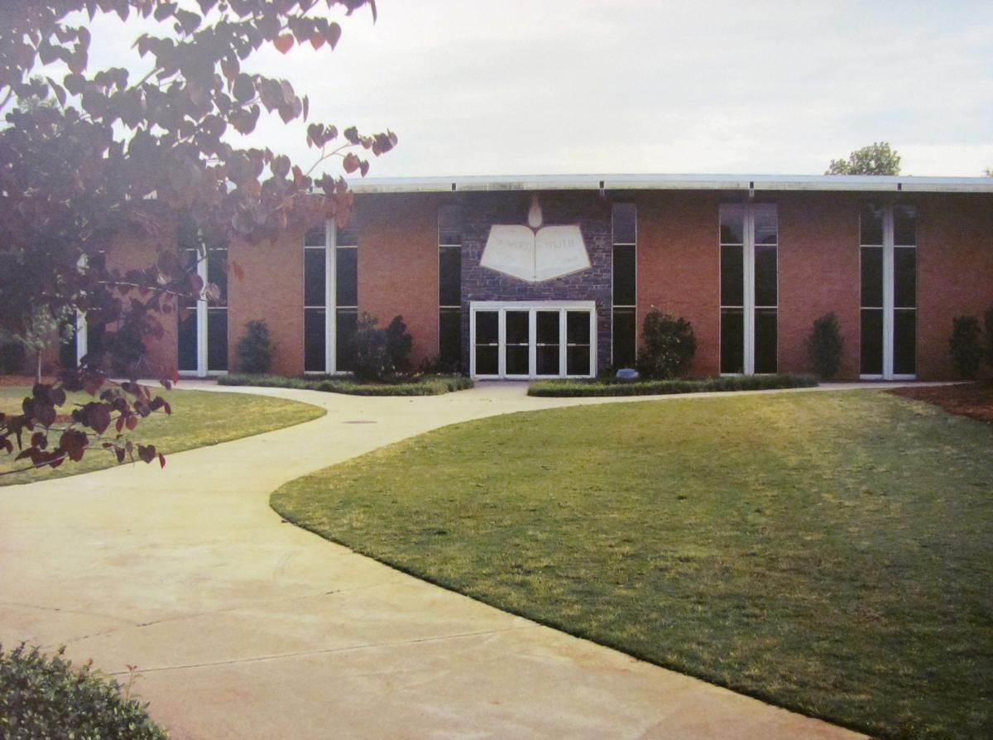
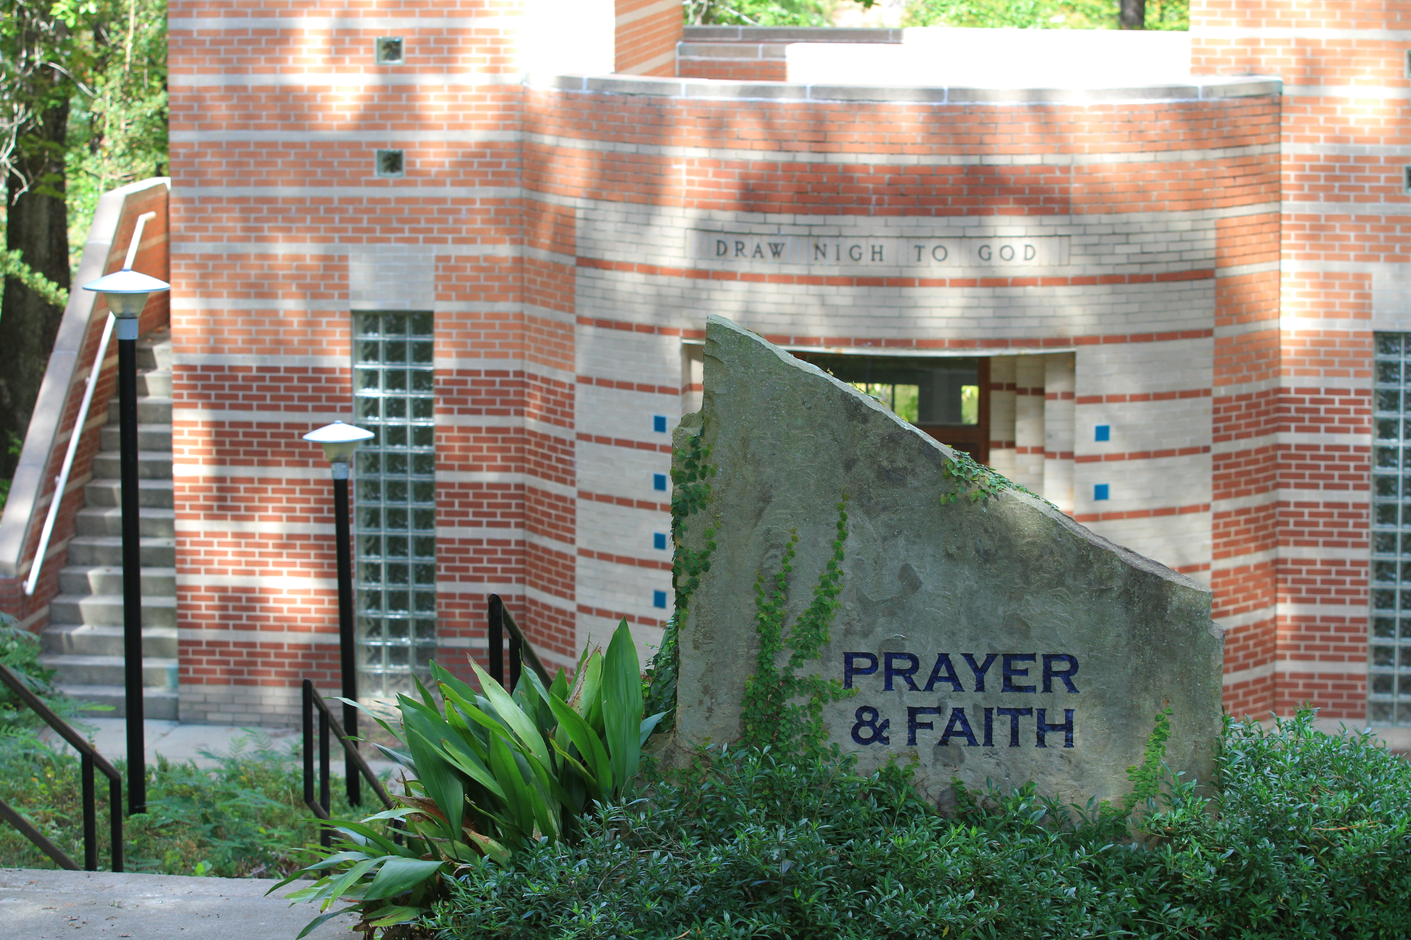
Authority of Scripture,
Victorious Chr. Living,
World Evangelization,
Prayer & Faith
Evangelical Unity
Notes:
ETCHED IN STONE, INSCRIBED UPON OUR HEARTS CIU has five core values, each written in stones around campus. The five core values of CIU are literally written on stones at our campus: Authority of Scripture, Victorious Christian Living, World Evangelization, Prayer & Faith and Evangelical Unity. We also inscribe these values upon our hearts. Our faculty, administration and staff all commit to the solid foundation that was laid in 1923. Come to CIU and you will strive for academic excellence with the Bible at the core of all learning. You also will practice skills related to personal and vocational goals in the community away from the classroom. Our students can trust us to ensure that their CIU experience will always be fully formed and informed by these five bedrock values: Authority of Scripture The Bible is the ultimate foundation and the final truth in every aspect of our lives. We concentrate on mastering God's Word, learning to understand its meaning and apply its teaching. Victorious Christian Living Victory in Christ comes to those who yield humbly to the Holy Spirit who makes us more like Him in our daily lives. CIU has five core values, all etched in stone around campus. Pictured here is the world evangelization stone.
World Evangelization "For God so loved the world He gave..." We prepare each student to have an impact as part of the "missions team," whether in a "sending church" or as one sent. The Holy Spirit dispenses blessings and works through us so that we are a blessing ourselves
Prayer & Faith The CIU community seeks joyful reliance upon God for material provision, victory over sin, growth in Christlikeness, and fruitfulness in ministry. Our relationship with Him is expressed in daily prayers of a loving and needy heart.
Evangelical Unity Evangelical unity means accepting other Christians of evangelical conviction, regardless of denominational or theological affinity, for purposes of fellowship, encouragement, edification and ministry.

Slide 8
歌羅西書3:18 你們做妻子的，當順服自己的丈夫，這在主裡面是相宜的。 20 你們做兒女的，要凡事聽從父母，因為這是主所喜悅的。 22 你們做僕人的，要凡事聽從你們肉身的主人；不要只在眼前侍奉，像是討人喜歡的，總要存心誠實敬畏主。 23 無論做什麼，都要從心裡做，像是給主做的，不是給人做的。 24 因你們知道，從主那裡必得著基業為賞賜，你們所侍奉的乃是主基督。 25 那行不義的必受不義的報應，主並不偏待人。
Notes:
JHN 20:21-23 CUNPSS 耶稣又对他们说：「愿你们平安！父怎样差遣了我，我也照样差遣你们。」 说了这话，就向他们吹一口气，说：「你们受圣灵！ 你们赦免谁的罪，谁的罪就赦免了；你们留下谁的罪，谁的罪就留下了。」 马太福音 16:18-19 CUNPSS 我还告诉你，你是 彼得 ，我要把我的教会建造在这磐石上；阴间的权柄 不能胜过他。 我要把天国的钥匙给你，凡你在地上所捆绑的，在天上也要捆绑；凡你在地上所释放的，在天上也要释放。」 马太福音 18:18-20 CUNPSS 「我实在告诉你们，凡你们在地上所捆绑的，在天上也要捆绑；凡你们在地上所释放的，在天上也要释放。 我又告诉你们，若是你们中间有两个人在地上同心合意地求什么事，我在天上的父必为他们成全。 因为无论在哪里，有两三个人奉我的名聚会，那里就有我在他们中间。」

Slide 9
JHN 20:21-23耶稣又对他们说：「愿你们平安！父怎样差遣了我，我也照样差遣你们。」 说了这话，就向他们吹一口气，说：「你们受圣灵！ 你们赦免谁的罪，谁的罪就赦免了；你们留下谁的罪，谁的罪就留下了。」

Slide 10
马太16:19凡你在地上所捆绑的，在天上也要捆绑；凡你在地上所释放的，在天上也要释放。」18:18-20「我实在告诉你们，凡你们在地上所捆绑的，在天上也要捆绑；凡你们在地上所释放的，在天上也要释放。 我又告诉你们，若是你们中间有两个人在地上同心合意地求什么事，我在天上的父必为他们成全。 因为无论在哪里，有两三个人奉我的名聚会，那里就有我在他们中间。」

Slide 11
羅馬書：耶穌基督的僕人保羅，奉召為使徒
哥林多：蒙召做耶穌基督使徒的保羅，
加拉太：做使徒的保羅
以弗所書：奉神旨意做基督耶穌使徒的保羅腓立比書：基督耶穌的僕人保羅和提摩太
歌羅西書：奉神旨意做基督耶穌使徒的保羅帖撒羅尼迦：保羅、西拉、提摩太
提摩太：做基督耶穌使徒的保羅
提多書：神的僕人、耶穌基督的使徒保羅
腓利門書：為基督耶穌被囚的保羅

Slide 12
挑战：
舍得乐意献上仁慈
羅馬書12：20 聖經也寫著：「仇敵餓了，要給他吃；渴了，要給他喝。這樣，你們就好像在雪中送炭給他取暖[，他也許會因為你們的仁慈⽽羞愧交加，認罪悔改]。」《簡明聖經》
Notes:
約翰一書3:16 主為我們捨命，我們從此就知道何為愛，我們也當為弟兄捨命。 17 凡有世上財物的，看見弟兄窮乏，卻塞住憐恤的心，愛神的心怎能存在他裡面呢？ 18 小子們哪，我們相愛，不要只在言語和舌頭上，總要在行為和誠實上。

Slide 13
本周挑战：
順服權柄
羅馬書13：¹在上有權柄的，人人當順服他，因為沒有權柄不是出於神的，凡掌權的都是神所命的。² 所以，抗拒掌權的就是抗拒神的命，抗拒的必自取刑罰。
Notes:
約翰一書3:16 主為我們捨命，我們從此就知道何為愛，我們也當為弟兄捨命。 17 凡有世上財物的，看見弟兄窮乏，卻塞住憐恤的心，愛神的心怎能存在他裡面呢？ 18 小子們哪，我們相愛，不要只在言語和舌頭上，總要在行為和誠實上。

Slide 14
圣餐
哥林多前書7:23 你們是重價買來的。
11:23 我當日傳給你們的，原是從主 領受的，就是主耶穌被賣的那一夜，拿 起餅來， 24 祝謝了，就掰開，說：「這是我的身體，為你們捨的。你們應當如此行，為的是記念我。」 25 飯後，也照樣拿起杯來，說：「這杯是用我的血所立的新約。你們每逢喝的時候，要如此行，為的是記念我。」 26 你們每逢吃這餅、喝這杯，是表明主的死，直等到他來。
Notes:
哥林多前書7:23 你們是重價買來的，不要做人的奴僕。
11:23 我當日傳給你們的，原是從主領受的，就是主耶穌被賣的那一夜，拿起餅來， 24 祝謝了，就掰開，說：「這是我的身體，為你們捨[b]的。你們應當如此行，為的是記念我。」 25 飯後，也照樣拿起杯來，說：「這杯是用我的血所立的新約。你們每逢喝的時候，要如此行，為的是記念我。」 26 你們每逢吃這餅、喝這杯，是表明主的死，直等到他來。 27 所以，無論何人，不按理吃主的餅、喝主的杯，就是干犯主的身、主的血了。 28 人應當自己省察，然後吃這餅、喝這杯。 29 因為人吃喝，若不分辨是主的身體，就是吃喝自己的罪了
（神的供应）
约翰6:35 耶稣说：“我就是生命的粮。到我这里来的，必定不饿；信我的，永远不渴。 36 只是我对你们说过，你们已经看见我，还是不信。 37 凡父所赐给我的人，必到我这里来；到我这里来的，我总不丢弃他。 38 因为我从天上降下来，不是要按自己的意思行，乃是要按那差我来者的意思行。 39 差我来者的意思就是：他所赐给我的，叫我一个也不失落，在末日却叫他复活。 40 因为我父的意思是叫一切见子而信的人得永生，并且在末日我要叫他复活。” 犹太人议论主 41 犹太人因为耶稣说“我是从天上降下来的粮”，就私下议论他， 42 说：“这不是约瑟的儿子耶稣吗？他的父母我们岂不认得吗？他如今怎么说‘我是从天上降下来的’呢？” 43 耶稣回答说：“你们不要大家议论。 44 若不是差我来的父吸引人，就没有能到我这里来的；到我这里来的，在末日我要叫他复活。 45 在先知书上写着说：‘他们都要蒙神的教训。’凡听见父之教训又学习的，就到我这里来。 46 这不是说有人看见过父，唯独从神来的，他看见过父。 47 我实实在在地告诉你们：信的人有永生。 48 我就是生命的粮。 49 你们的祖宗在旷野吃过吗哪，还是死了； 50 这是从天上降下来的粮，叫人吃了就不死。 51 我是从天上降下来生命的粮，人若吃这粮，就必永远活着。我所要赐的粮就是我的肉，为世人之生命所赐的。” 52 因此，犹太人彼此争论说：“这个人怎能把他的肉给我们吃呢？” 53 耶稣说：“我实实在在地告诉你们：你们若不吃人子的肉，不喝人子的血，就没有生命在你们里面。 54 吃我肉、喝我血的人就有永生，在末日我要叫他复活。 55 我的肉真是可吃的，我的血真是可喝的。 56 吃我肉、喝我血的人常在我里面，我也常在他里面。 57 永活的父怎样差我来，我又因父活着，照样，吃我肉的人也要因我活着。 58 这就是从天上降下来的粮。吃这粮的人就永远活着，不像你们的祖宗吃过吗哪还是死了。” 59 这些话是耶稣在迦百农会堂里教训人说的。 主的话是灵是生命 60 他的门徒中有好些人听见了，就说：“这话甚难，谁能听呢？” 61 耶稣心里知道门徒为这话议论，就对他们说：“这话是叫你们厌弃[a]吗？ 62 倘或你们看见人子升到他原来所在之处，怎么样呢？ 63 叫人活着的乃是灵，肉体是无益的。我对你们所说的话就是灵，就是生命。

